Slide 1

이룸오더
팀장 : 2022920028 박수빈
팀원 : 2022920016 김은지,
2022920040 양나슬,
2022920050 이희진,
2022920058 주영은,
2022920062 최진영

Slide 2
Team introduction
디자이너 : 최진영
기획자 : 박수빈, 이희진
프론트엔드
개발자 : 최진영, 박수빈, 이희진
개발도구 : React Native
백엔드
개발자 : 김은지, 양나슬, 주영은
개발도구 : Spring Boot

Slide 3
Project introduction
이름 : 이룸오더
목적 : 서울시립대 학생, 교직원들이 비대면으로 편리하게 대학교 교내 카페 주문 지원
차별성 : 사용자 맞춤형 기능
픽업 시간 예약, 주문 루틴 설정 기능으로 사용자 편의성을 극대화
기대효과 :
수업 시간 전, 점심시간 등 붐비는 시간에 주문과 픽업 원활.
수업 사이 10분간의 쉬는 시간을 관리할 수 있음.

Slide 4
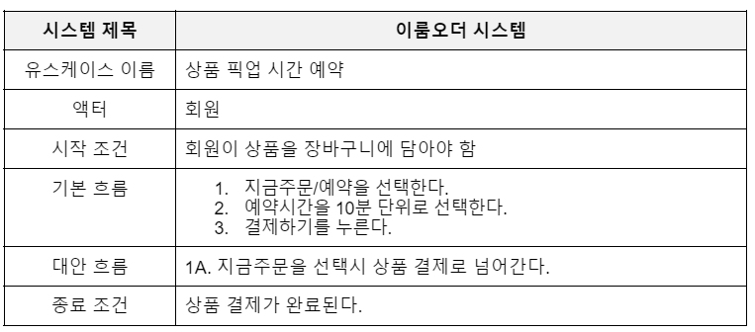
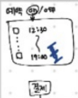
Key Requirements Analysis
상품 픽업 시간 예약
Notes:
저희 프로젝트의 유스케이스 중 가장 중요하다고 생각하는 유스케이스 하나인 상품 픽업 시간 예약에 대해 설명드리겠습니다. 회원이 상품을 장바구니에 담은 이후 예약 버튼을 선택하게 되면 오른쪽 그림과 같은 10분단위로 표로 그려진 시간대중 하나를 선택해 픽업시간을 예약할 수 있습니다.

Slide 5
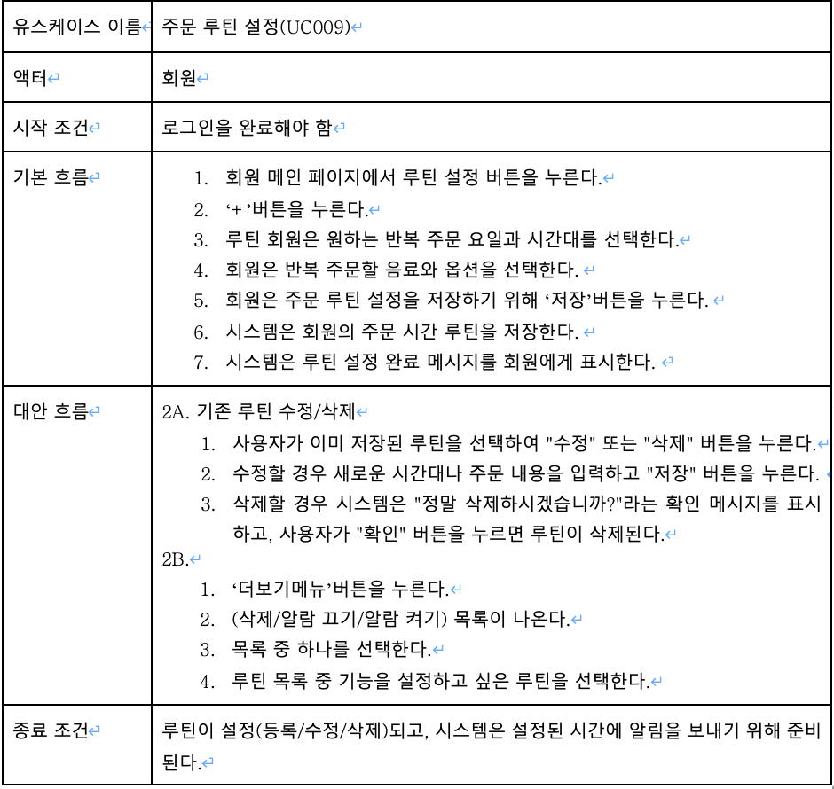
Key Requirements Analysis

Slide 6
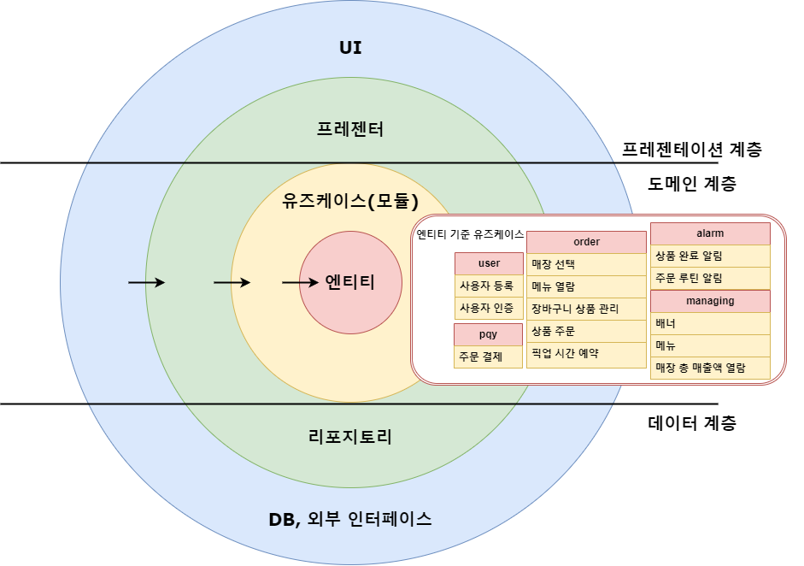
Preliminary HIGH LEVEL architectures -1

Slide 7
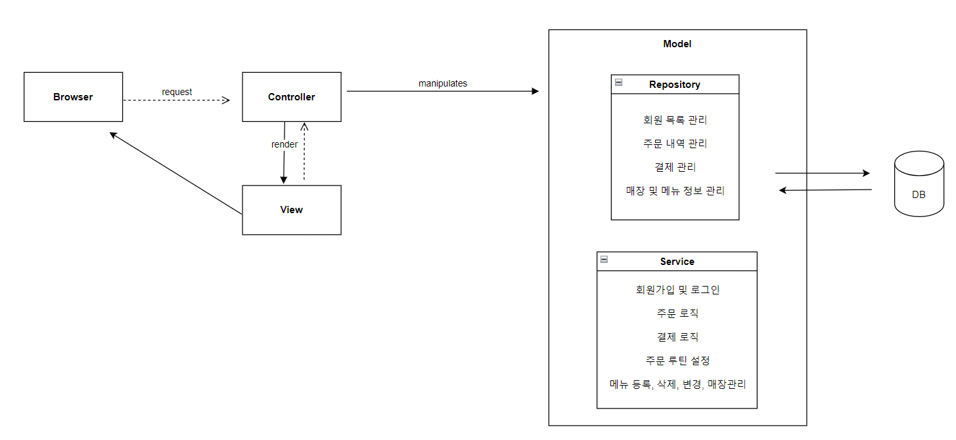
Preliminary HIGH LEVEL architectures -2

